Slide 1
VARIABEL DAN TIPE DATA
Alun Sujjada, S.Kom., M.T.

Slide 2
VARIABEL DAN TIPE DATA

Slide 3
Apa itu Data
Data adalah kelompok simbol-simbol yang teratur dan mewakili kuantitas, tindakan, benda dan sebagainya. Dalam istilah umum data mewakili angka, karakter dan simbol-simbol lain yang berfungsi sebagai masukan untuk proses komputer. Data bisa berujut suatu keadaan, gambar, suara, huruf, angka, matematika, bahasa ataupun simbol-simbol lainnya yang bisa kita gunakan sebagai bahan untuk melihat lingkungan, obyek, kejadian ataupun suatu konsep.
Notes:
Guido van Rossum adalah programmer komputer berkewarganegaraan Belanda yang lebih di kenal sebagai pencipta dari bahasa pemrograman Python

Slide 4
Tipe Data
Tipe data adalah suatu memori pada komputer yang digunakan untuk menyimpan jenis nilai dari suatu variabel int, string, float, boolean, char, dan lain-lain
Notes:
Guido van Rossum adalah programmer komputer berkewarganegaraan Belanda yang lebih di kenal sebagai pencipta dari bahasa pemrograman Python

Slide 5
Jenis Data
01
02
03
Data Numerik
jenis data yang digunakan dalam proses aritmatika atau proses matematis lainnya
Data String
jenis data yang dapat terdiri dari berbagai macam karakter. Digunakan untuk proses yang non matematis.
Data Logika
data yang hanya terdiri dari dua satuan, yaitu benar (true) dan salah (false). Digunakan dalam suatu proses logika yang terdiri dari persamaan boolean.

Slide 6
Tipe Data
Tipe Data | Contoh | Penjelasan
Boolean | True atau False | Menyatakan benar True yang bernilai 1, atau salah False yang bernilai 0
String | "Ayo belajar Python" | Menyatakan karakter/kalimat bisa berupa huruf angka, dll (diapit tanda " atau ')
Integer | 25 atau 1209 | Menyatakan bilangan bulat
Float | 3.14 atau 0.99 | Menyatakan bilangan yang mempunyai koma
Hexadecimal | 9a atau 1d3 | Menyatakan bilangan dalam format heksa (bilangan berbasis 16)
Complex | 1 + 5j | Menyatakan pasangan angka real dan imajiner
List | ['xyz', 786, 2.23] | Data untaian yang menyimpan berbagai tipe data dan isinya bisa diubah-ubah
Tuple | ('xyz', 768, 2.23) | Data untaian yang menyimpan berbagai tipe data tapi isinya tidak bisa diubah
Dictionary | {'nama': 'adi','id':2} | Data untaian yang menyimpan berbagai tipe data berupa pasangan penunjuk dan nilai

Slide 7
Integer
Integer adalah jenis tipe data dengan suatu memori yang hanya berisikan bilangan bulat 0, 1, 2, 3, ...dst.

Slide 8
String
String merupakan tipe data dengan suatu memori untuk menyimpan barisan Karakter
Contoh:
String a = “MALANG”
M
A
L
A
N
G

Slide 9
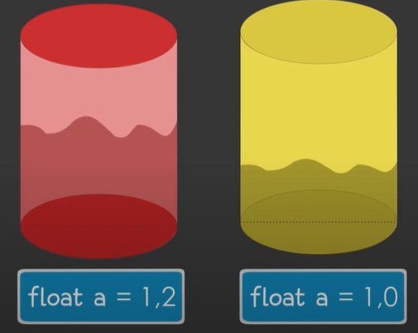
Float
Float merupakan tipe data dengan memori yang dapat berisi karakter pecahan atau decimal 0,5, 1,3, ...dst

Slide 10
Boolean
Boolean adalah tipe data yang memberikan nilai True (Benar) dan False (Salah)
=
<
>
f1 = 0,5
f2 = 1,0
1
0

Slide 11
VARIABEL

Slide 12
Variabel
Variabel adalah memori untuk menampung suatu jenis nilai dimana nilai dapat diakses dan dapat berubah

Slide 13
Aturan Penamaan Variabel
Nama variabel hanya boleh diawali oleh huruf atau underscore.
Nama variabel tidak boleh diawali oleh angka.
Nama variabel hanya bisa terdiri dari karakter alpha-numeric dan underscore (A-z, 0-9, and _ )
Nama variabel bersifat case sensitive. Artinya variabel nama berbeda dengan Nama atau naMA

Slide 14
Aturan Penamaan Variabel
Nama variabel hanya boleh diawali oleh huruf atau underscore.
Nama variabel tidak boleh diawali oleh angka.
Nama variabel hanya bisa terdiri dari karakter alpha-numeric dan underscore (A-z, 0-9, and _ )
Nama variabel bersifat case sensitive. Artinya variabel nama berbeda dengan Nama atau naMA
_nama ✅
1nama ❌
nama depan ❌
namaDepan ✅
nama_belakang ✅
nama%lengkap ❌

Slide 15
Tipe Variabel
Variabel Numeric
Variabel numerik digolongkan atas: bilangan bulat atau integer dan bilangan real atau pecahan, dimana bilangan real terdiri dari dua yaitu:
bilangan decimal berpresisi tunggal (floating point)
bilangan decimal berpresisi ganda (double precision).
Variable Teks
Suatu variabel yang dipergunakan untuk menampung data berupa huruf atau teks. Variabel teks dibedakan menjadi dua yaitu:
Karakter (untuk karakter tunggal)
String (untuk rangkaian karakter)

Slide 16
TERIMAKASIH

